Slide 1
ボーンアニメーション
メディアデザイン演習

Slide 2
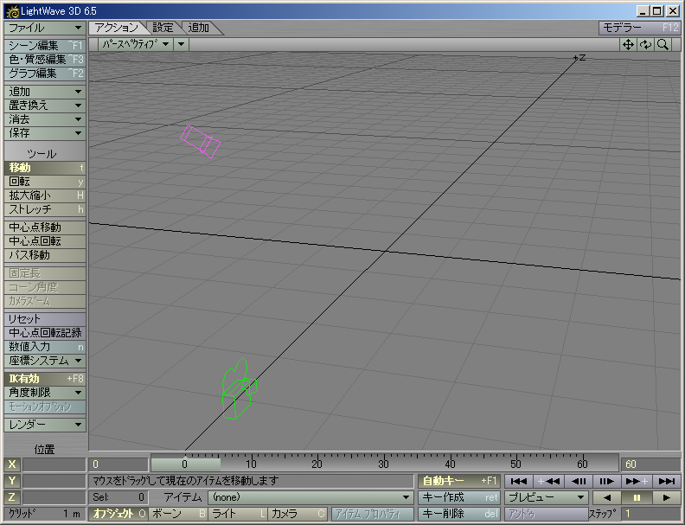
layoutの起動画面

Slide 3
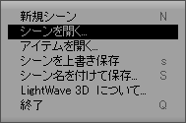
（１）「アクション」タブを選択
（２）「ファイル」をクリックして
（３）「シーンを開く」を選択

Slide 4
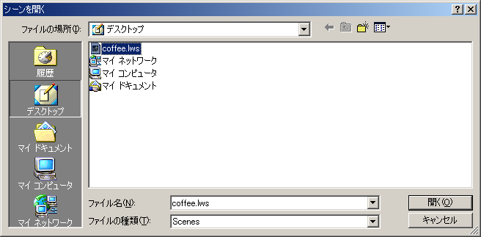
（２）シーンファイルを選択
（１）前回ファイルを保存した場所を探して

Slide 5
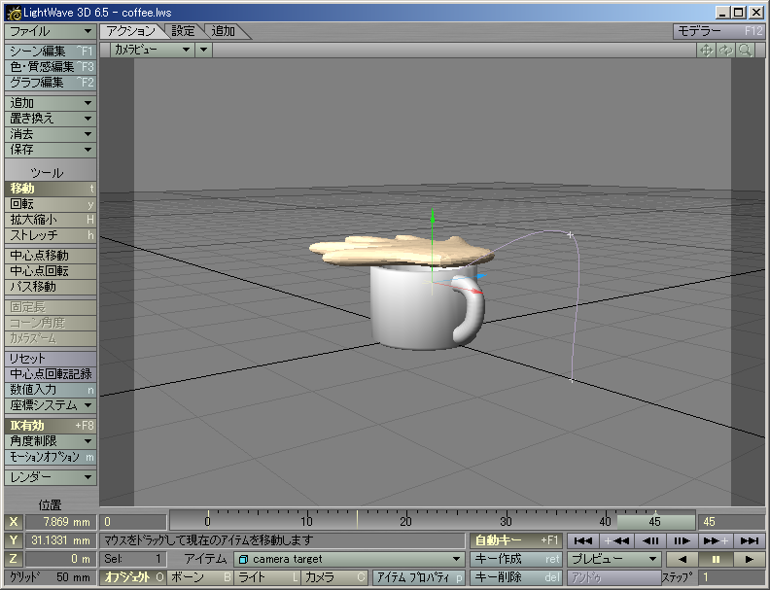
シーンが読み込まれる

Slide 6
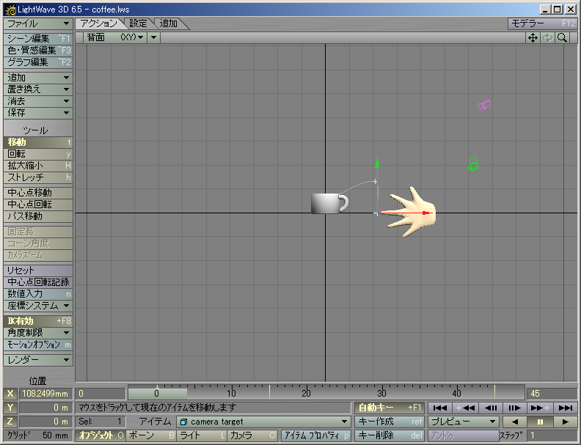
（１）「背面」に切り替えて
（２）スライダを最初のフレームまで移動

Slide 7
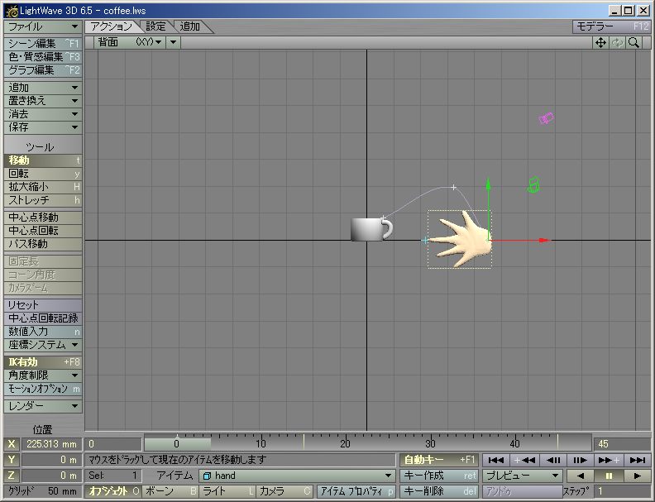
（１）「オブジェクト」を選んで
（２）「手」のオブジェクトを選択

Slide 8
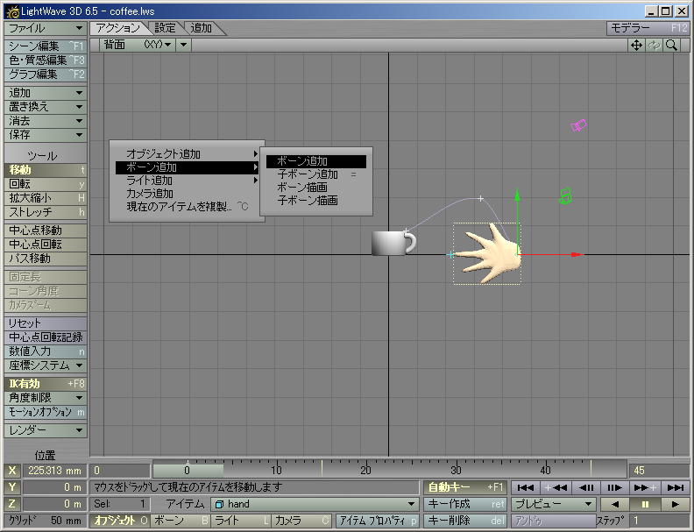
（１）「アクション」タブを選択
（２）「追加」をクリックして「ボーン追加」→「ボーン追加」

Slide 9
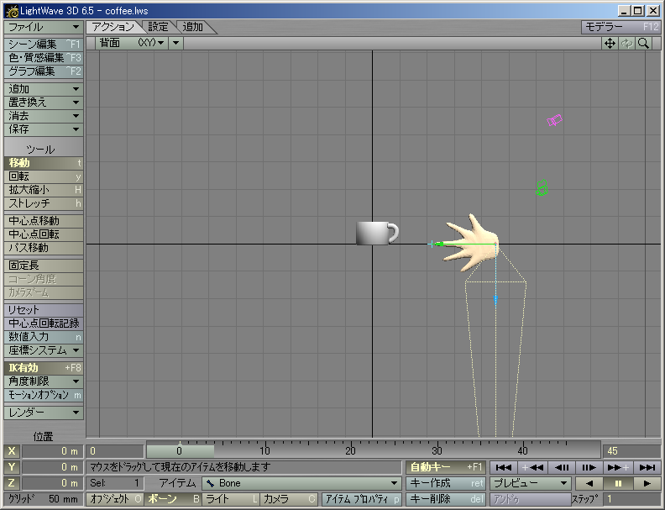
中心点からオブジェクトの座標軸のZ方向に伸びるボーンが現れる

Slide 10
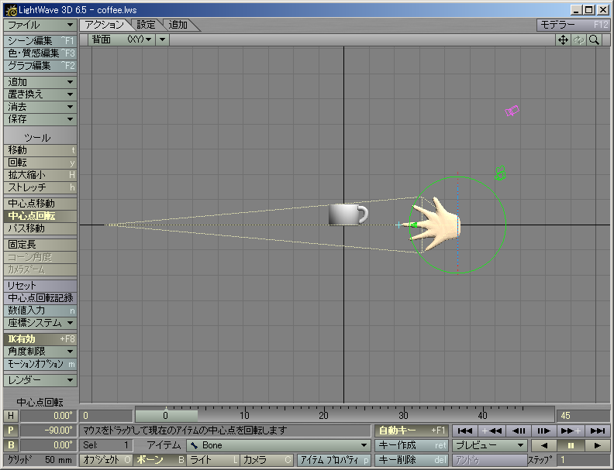
（１）「中心点回転」を選び
（２）ボーンを中指方向に回転

Slide 11
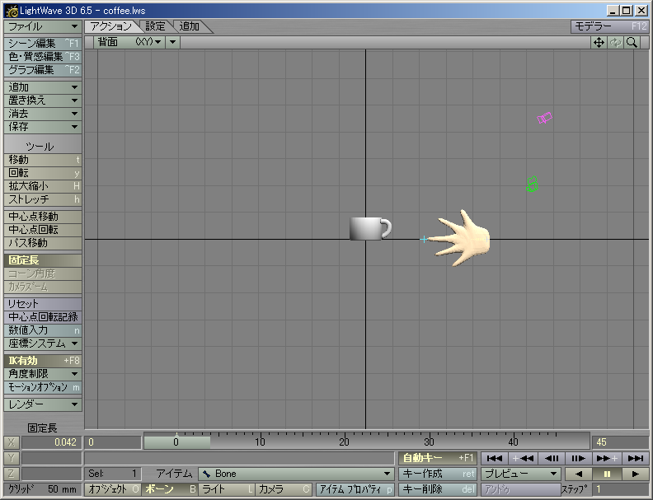
（１）「固定長」を選び
（２）左にドラッグして手の甲の中心くらいまでボーンを縮める

Slide 12
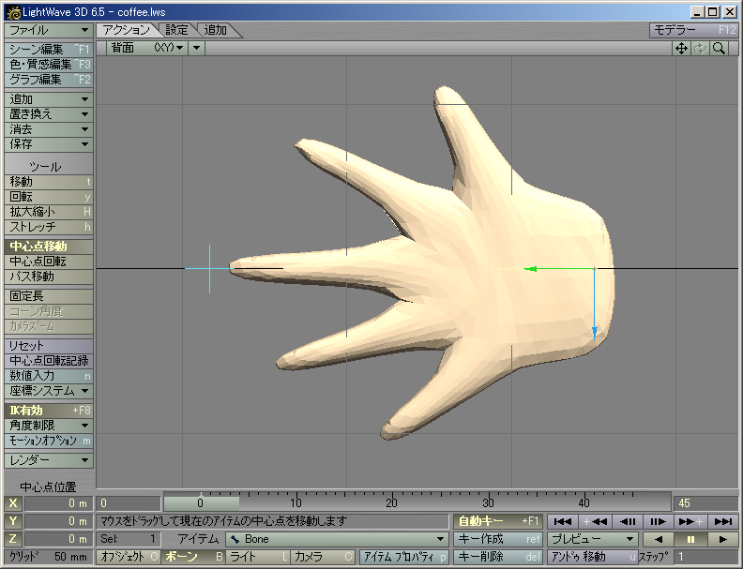
（１）「背面」に切り替えて
（２）見やすいように表示を調整する

Slide 13
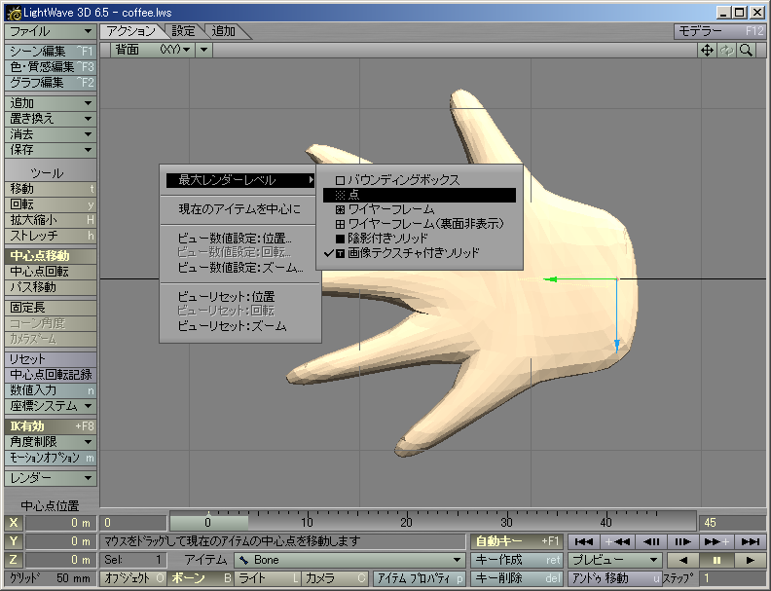
（１）ここをクリックして
（２）「最大レンダーレベル」→「点」

Slide 14
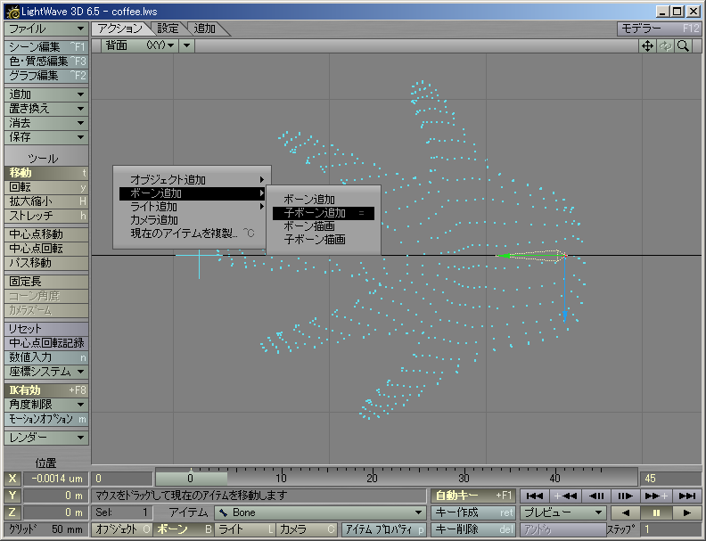
（１）「追加」をクリックして「ボーン追加」→「ボーン追加」
（「＝」キーでもOK）

Slide 15
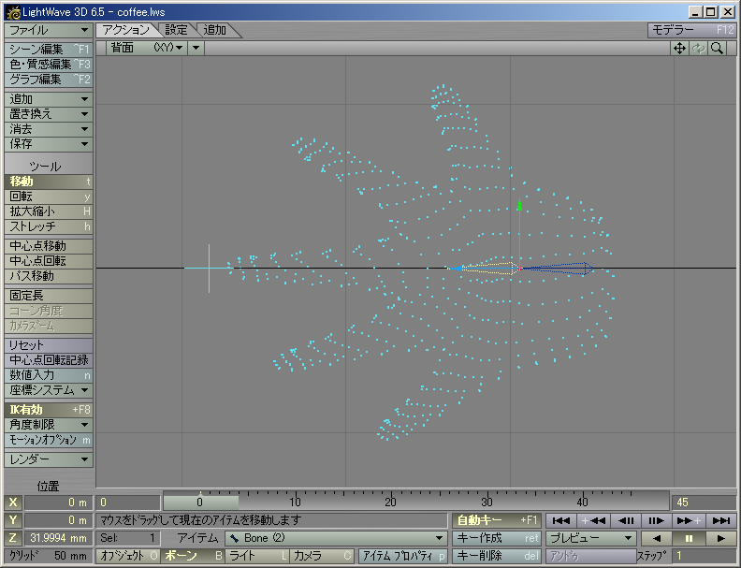
親のボーンと同じ大きさ・向きの子ボーンが現れる

Slide 16
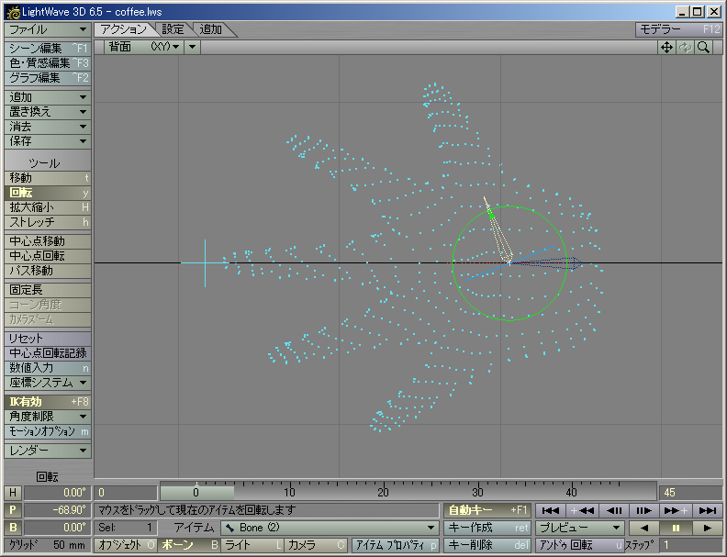
（１）「回転」を選び
（２）ボーンを親指？方向に回転

Slide 17
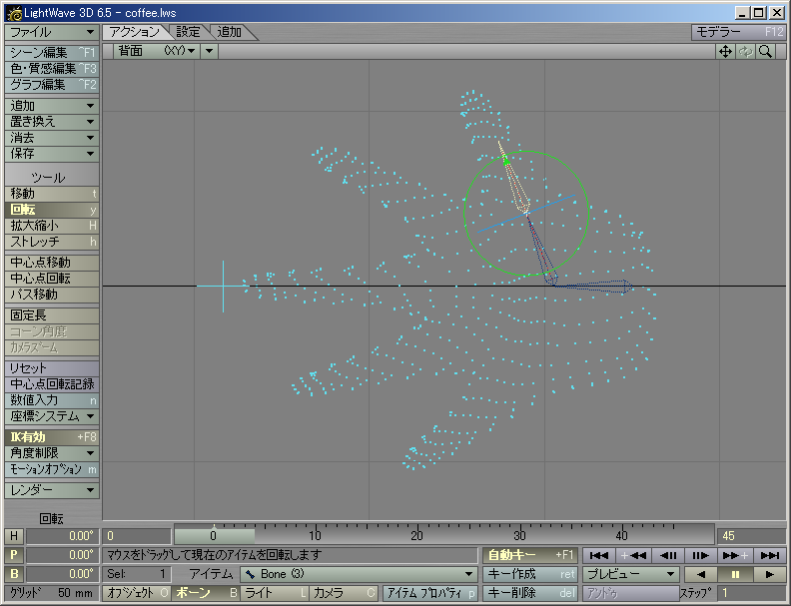
さらに子ボーンを追加し
回転したり

Slide 18
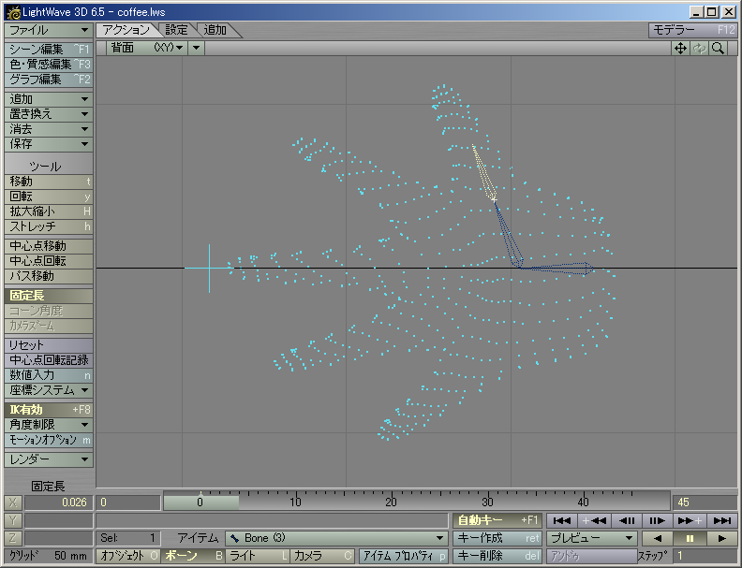
長さを調整したりする

Slide 19
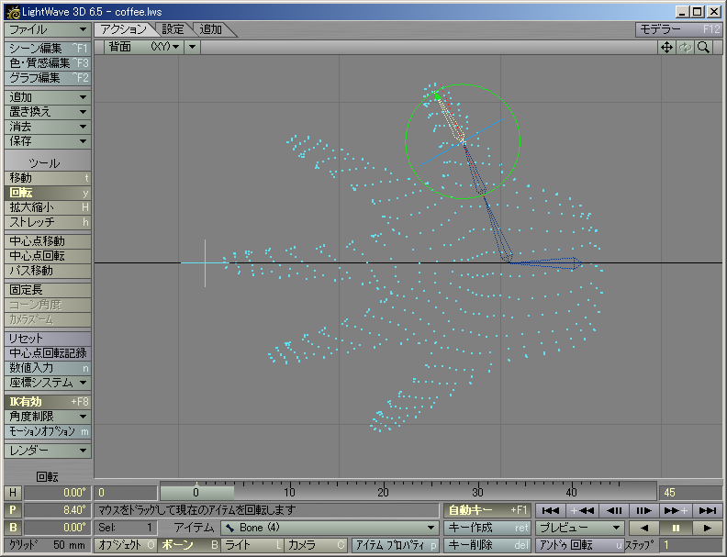
同様に子ボーンを追加

Slide 20

根元のボーン（最初に作ったボーン）を選ぶ

Slide 21
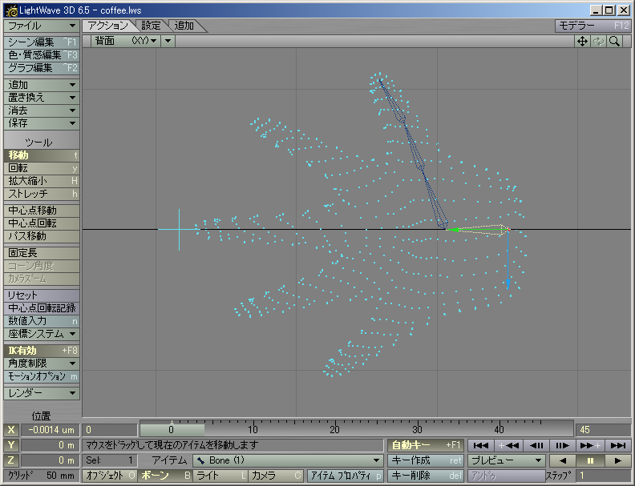
この状態で子ボーンを追加する

Slide 22
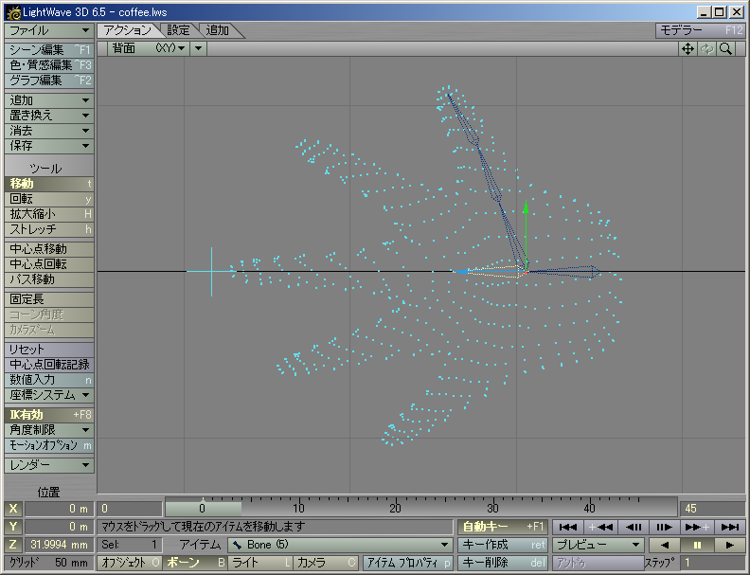
ボーンが分岐する

Slide 23
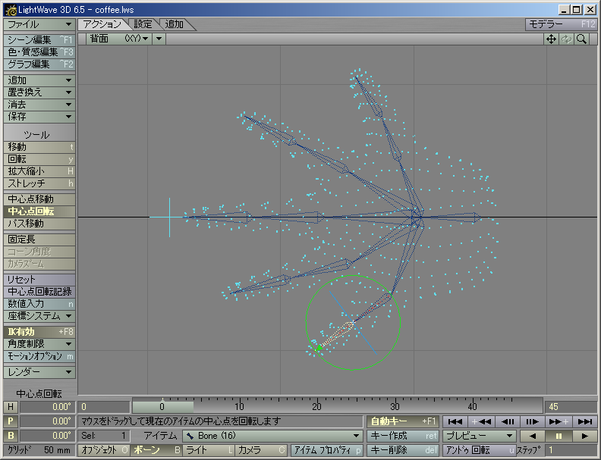
これを繰り返してボーンを入れまくる

Slide 24
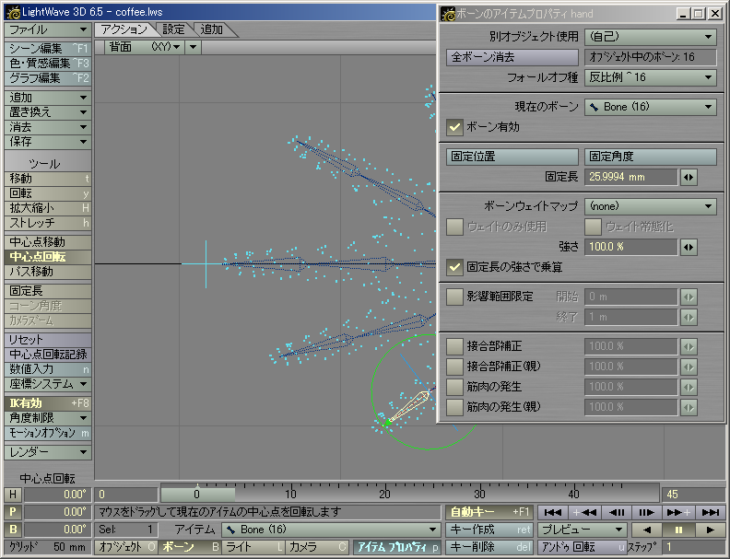
（２）ボーンを選んで
（３）「ボーン有効」を選ぶか r をタイプ
（１）ボーンの「アイテムプロパティ」をクリック

Slide 25
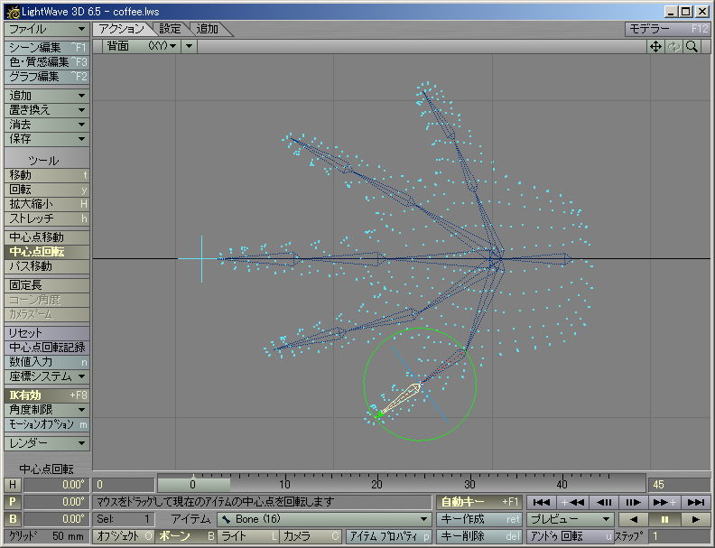
ボーンが有効になる

Slide 26
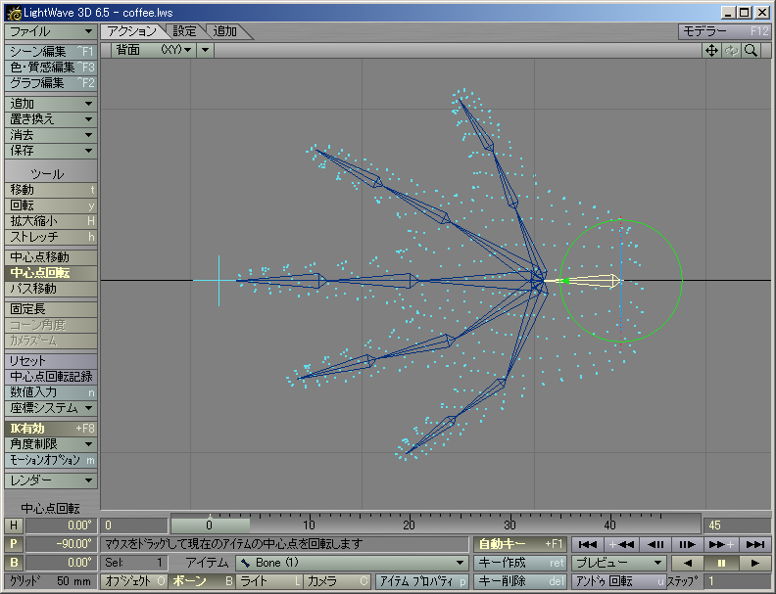
（２）根元（最初）のボーンを選択しておく
（１）すべてのボーンを有効にする

Slide 27
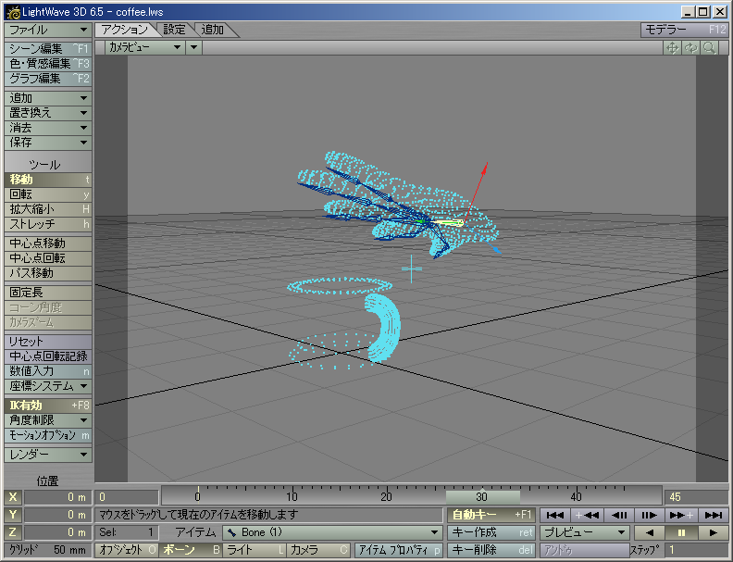
（１）「カメラビュー」に切り替えて
（２）スライダを適当なところまで移動

Slide 28
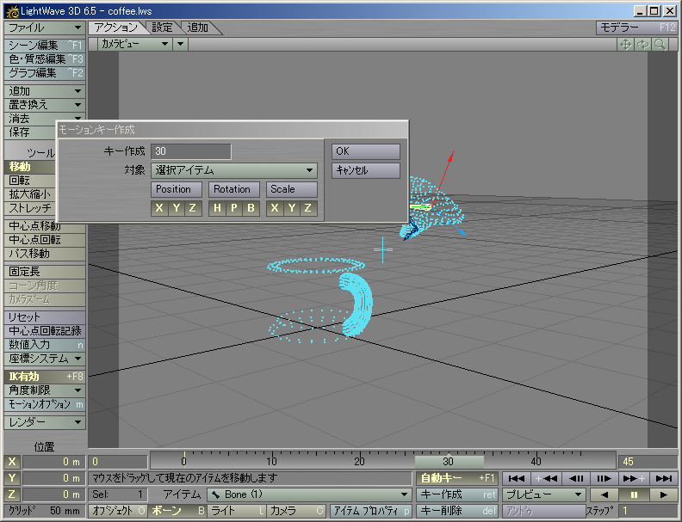

（２）「対象」に「現在のアイテムと子孫」を選択
（３）「OK」をクリック
（１）「キー作成」をクリック

Slide 29
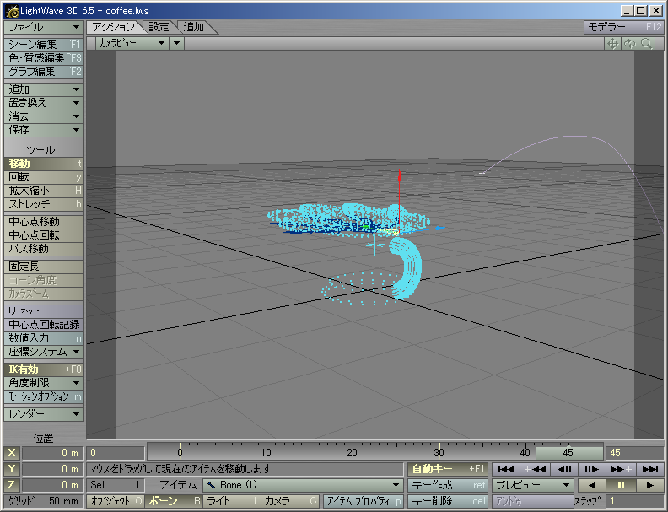
（２）スライダを最後のフレームまで移動

Slide 30
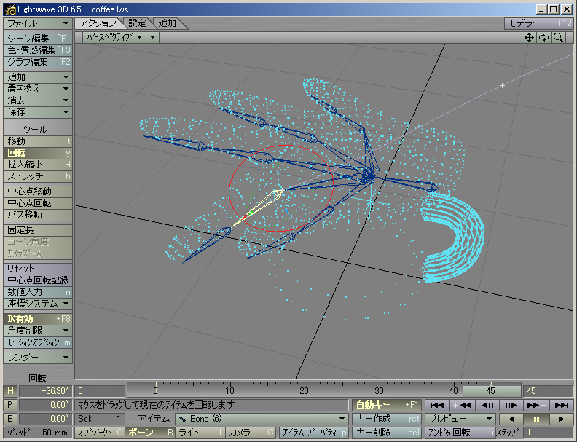
（１）ボーンを選んで
（２）「回転」を選択し
（３）「H」を調整して指を曲げる

Slide 31
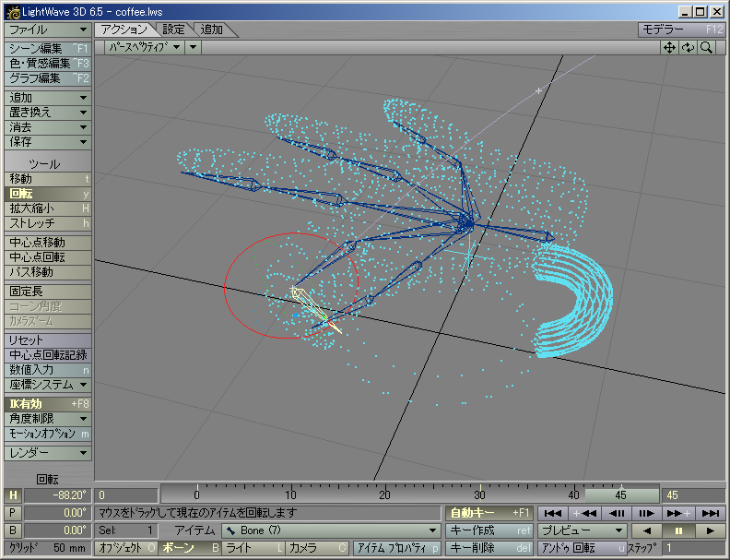
同様にして他の関節も曲げる

Slide 32
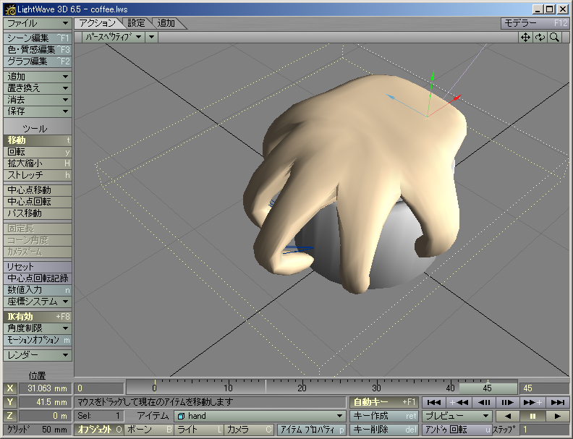
これを繰り返してすべての指を曲げる

Slide 33
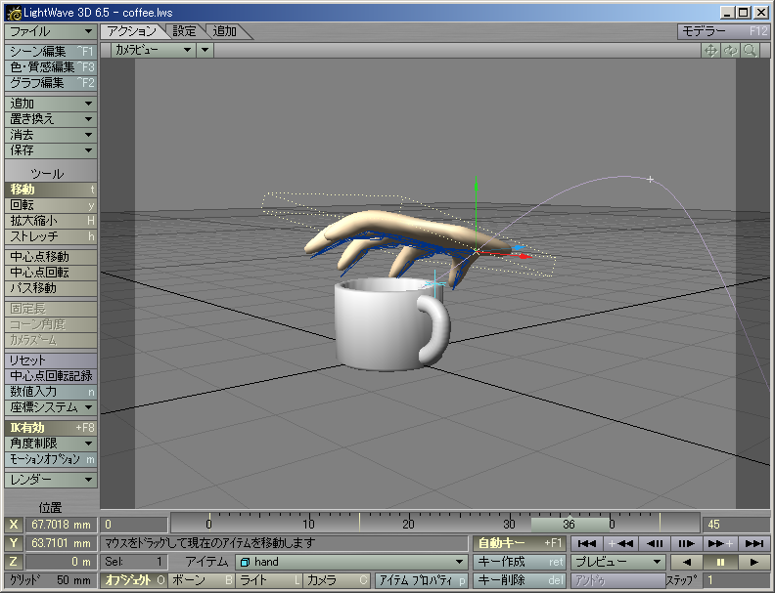
スライダを動かして動きを確認

Slide 34
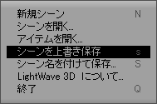
（１）「ファイル」をクリックして
（２）ポップアップメニューから「シーンを上書き保存」を選択

Slide 35
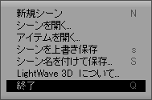
（１）もう一度「ファイル」をクリックして
（２）ポップアップメニューから「終了」を選択

